Slide 1

https://maimai.cn/article/detail?fid=1610849252&efid=K8dkpVhSHLb-7JRmNE79JQ

Slide 2
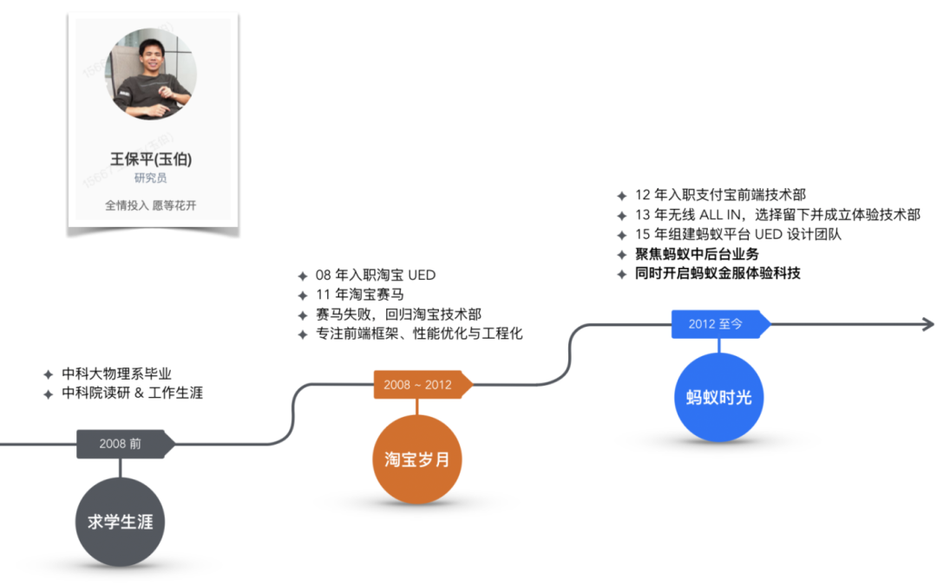

Slide 3
2008年 入职淘宝UED，师兄是佩玉，跟小马、圆心都在同一个大团队，很快乐的一段岁月。
2011年 淘宝有一个赛马机制，我一腔热血就出去了，搞了几个月惨败，就又回到淘宝技术部，到Java团队做前端工程和性能优化。
2012年 转岗到了支付宝前端技术部，当时一边写Java代码一边写前端，最终还是更喜欢前端。
2013年 无线ALL IN，大量前端面临选择，我选择了夕阳红的PC业务，留下来继续做PC版支付宝。当时很多需求，刚准备欢欣鼓舞去做的时候，会经常被告知项目暂停，不用做了，很难过。
2014年 大量中后台业务需求开始疯狂增加，特别是金融云业务的启动，中后台的产品体验也变得越来越重要。
2015年 组建UED，体验技术部有了第一个正式设计师，随后逐步往下发展，业务和团队都越来越好。

Slide 4
加入阿里的 11 年里，会不断回顾自己，特别是在这次接到前端大学的分享邀请后。想这 11 年里，对自己的成长来说，最关键的是什么。我自己总结是三个关键词：全情投入、守正出奇、愿等花开。
全情投入
2008 年加入淘宝，2009 年从 P6 跨级提名 P8。
五彩石项目
旺旺点灯
KISSY
全情投入也包括全情开小差，全情走神。
愿等花开
长期主义，很多事情都需要定力和耐心。比如 Ant Design，从 2014 年开始做，真正做到有一点点影响力，已经是 2017 年左右，投入两三年才会看到一点产出。
Basement、Basement Code
金蝉、云凤蝶
语雀
守正出奇
业务为正，专业为奇：Ant Design、AntV、EggJS。
工作为正，学习为奇：每天早上八点到十点之间学习。

Slide 5
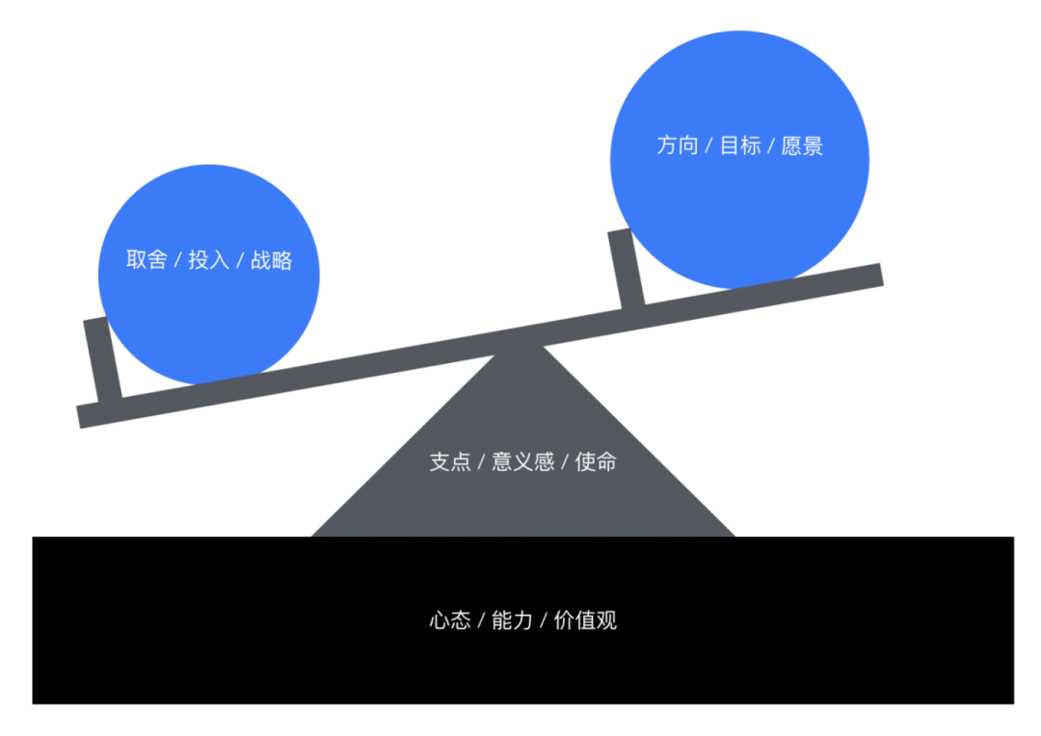
看清每件事情背后的意义和价值后，就会驱使自己花好几年时间去做，一定要搞出点东西出来。
2014 年开始做 AntV 数据可视化的时候，就是被《The Grammar of Graphics》这本书感染了，当时很激动，觉得这件事情非常有价值，于是就立项去做了。
专注于事情，内心有相信，行动有坚持，成长往往是水到渠成的。
取舍与投入，对个人而言是一段时间内的工作策略，对团队而言就是以年为单位的战略。
有了投入与取舍，经过一段时间，就能拿到一些业绩，达到一些结果。在这过程中，需要不断去看杠杆怎么撬动，要阶段性地去分析杠杆的选择是否正确，究竟自己和团队适不适合去做，在不断反思中调试杠杆。如果杠杆是成立的，想去的方向跟目标也是笃定的，那就加大投入去做。
后来到 P9 和 P10 的两次晋升，心里偶尔也有担心，但长期心态是没怎么着急，比较清楚自己在做成什么事情后，就有机会晋升。

Slide 6
事上练
如何找到支点，如何取舍平衡，如何做到全情投入，如何在事情上守正出奇，如何提升自己和团队的能力，如何在心态上愿等花开，这些是我不断问自己和问团队的几个问题。
努力去思考，尝试去回答，通过实际项目去做到“事上练”，我相信个人成长和团队发展就会自然而然水到渠成。

